Slide 1
“Сайт для мониторинга и контроля планов и задач государственных служащих”
Группа:
Ахметова Баян
Ерланкызы Анель

Slide 2
Вступление
Единый ресурс позволит каждому гражданину Республики Казахстан получать информацию обо всех обязательствах государства перед этим гражданином в удобной и понятной форме.
На основании этих данных система формирует перечень обещанных или планируемых обязательств для данного гражданина.

Slide 3
ЦЕЛЬ ПРОЕКТА
Повышение прозрачности и осведомленности общественности о процессе выполнения поставленных задач государственными органами

Slide 4
Пример: исходя из места жительства - выводятся данные акимата по данному району-обещание на 2020 год
2. Строительство новой больницы в этом районе
1. Обустройство детской площадки во дворе дома гражданина.
3. Ремонт дорог
4. Полосовая оптика для высокоскоростного интернета

Slide 5
Выполнение определенных задач или в процессе их выполнения

Slide 6
ПОНИМАНИЕ ПРОБЛЕМЫ
Наш проект поможет улучшить контроль за соблюдением правил.
На основе исследований на этих сайтах http://alatau.almaty.kz/, https://egov.kz
Мы предлагаем упрощенный вариант. Чтобы было легче контролировать и анализировать.

Slide 7
Функциональность сайта
Отчеты о работах акимата
Поиск обещании по местоположению
Отчеты по выделенному бюджету
Планы работ по различным направлениям
Отзывы и комментарии к каждой проделанной работе
Возможность оценивать качество выполненных работ
Доступ к почте акимата

Slide 8
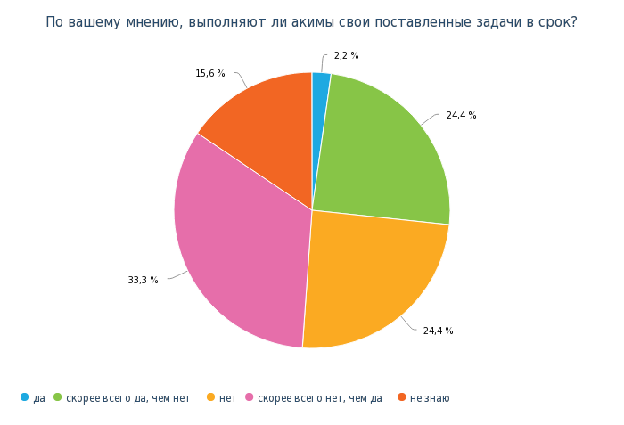
АКТУАЛЬНОСТЬ ПРОЕКТА
70
ОПРОШЕННОЕ КОЛИЧЕСТВО ЛЮДЕЙ

Slide 10

РАЗДЕЛЕНИЕ ЗАДАЧ
Ахметова Баян
Ерланкызы Анель
Web-Разработка
Работа с базой данных, анализ данных

Slide 11
THANKS
We think that this is the beginning of a social project that can bring its advantages to our country.

